Slide 1
Web Application Testing
Toth Dorian, Aichinger Marvin

Slide 2
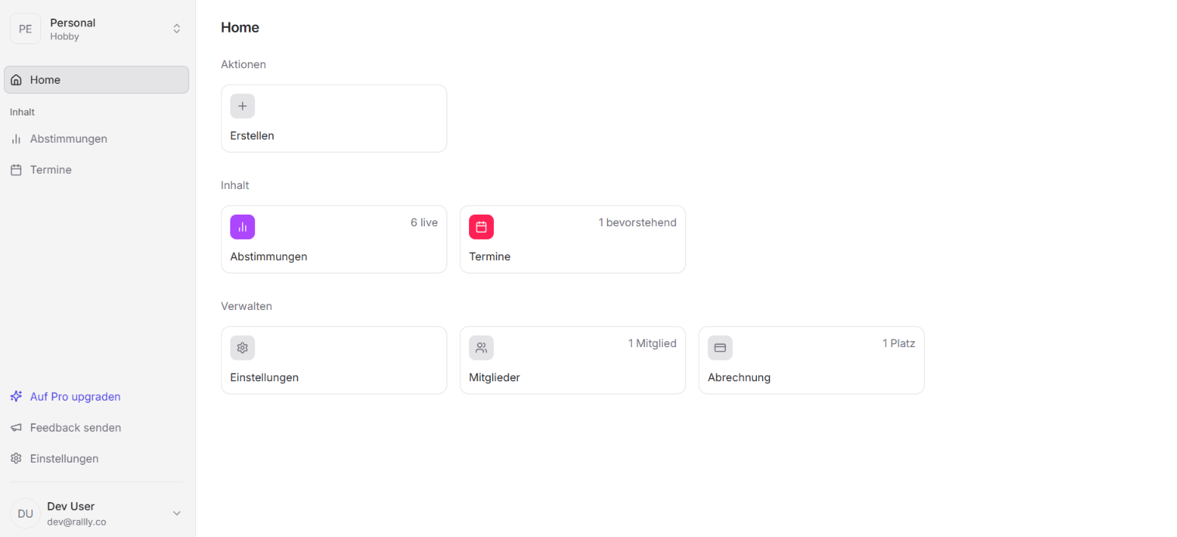
Was ist Rallly?
Open-source Terminplanungs Tool um das passende Datum für Termin und Meetings zu finden
Build with:
Next.js, Prisma, tRPC, TailwindCSS
Tests wurden mit Playwright und VITEST geschrieben

Slide 3
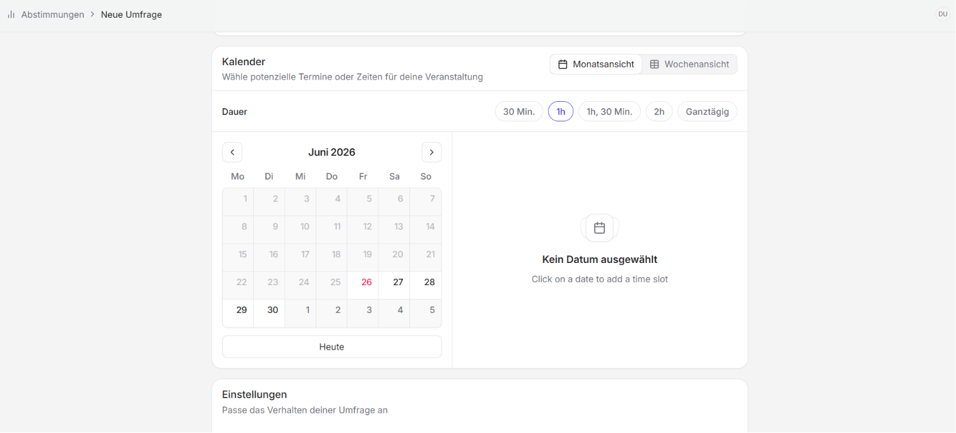
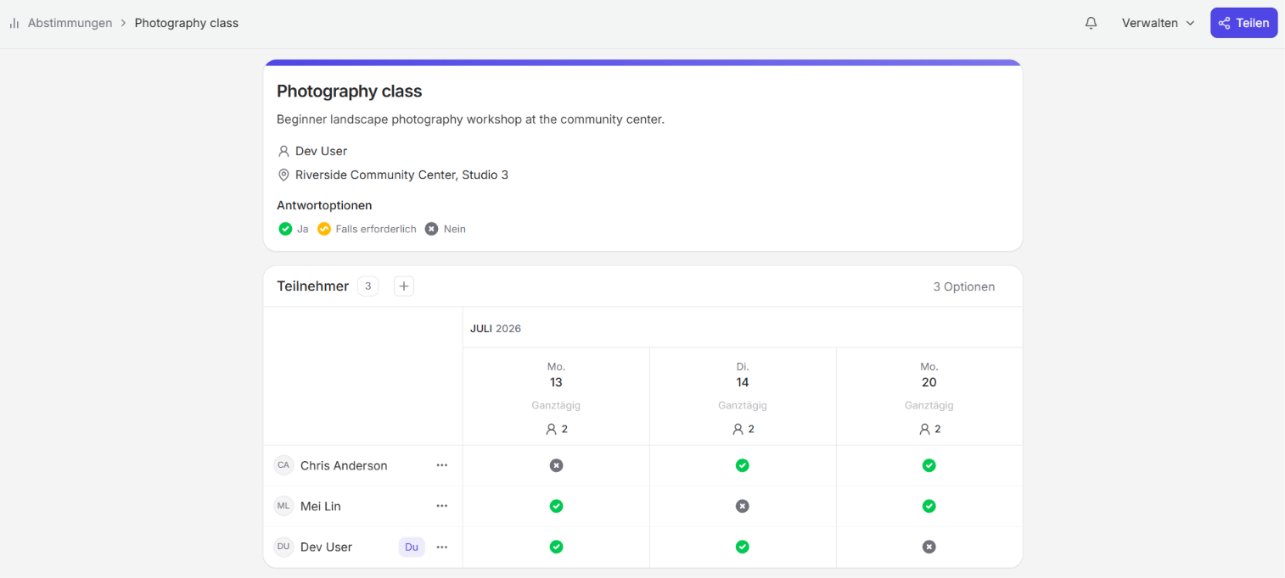
Application Overview

Slide 4
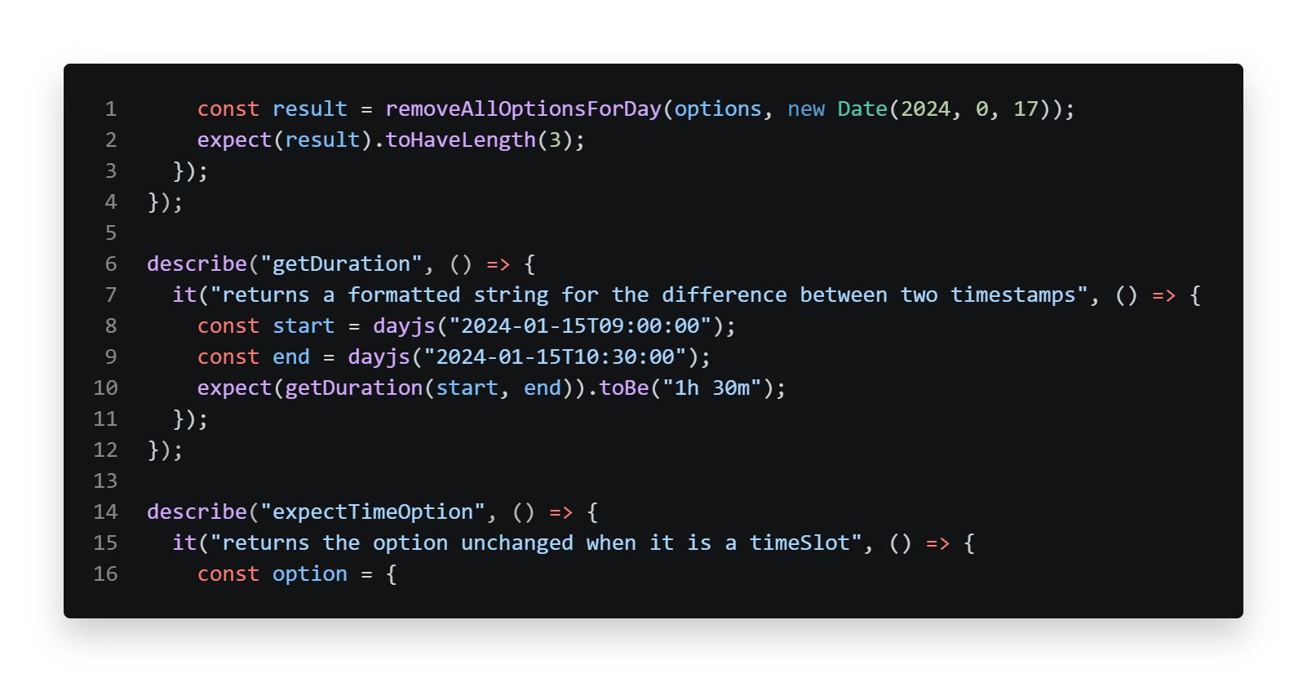
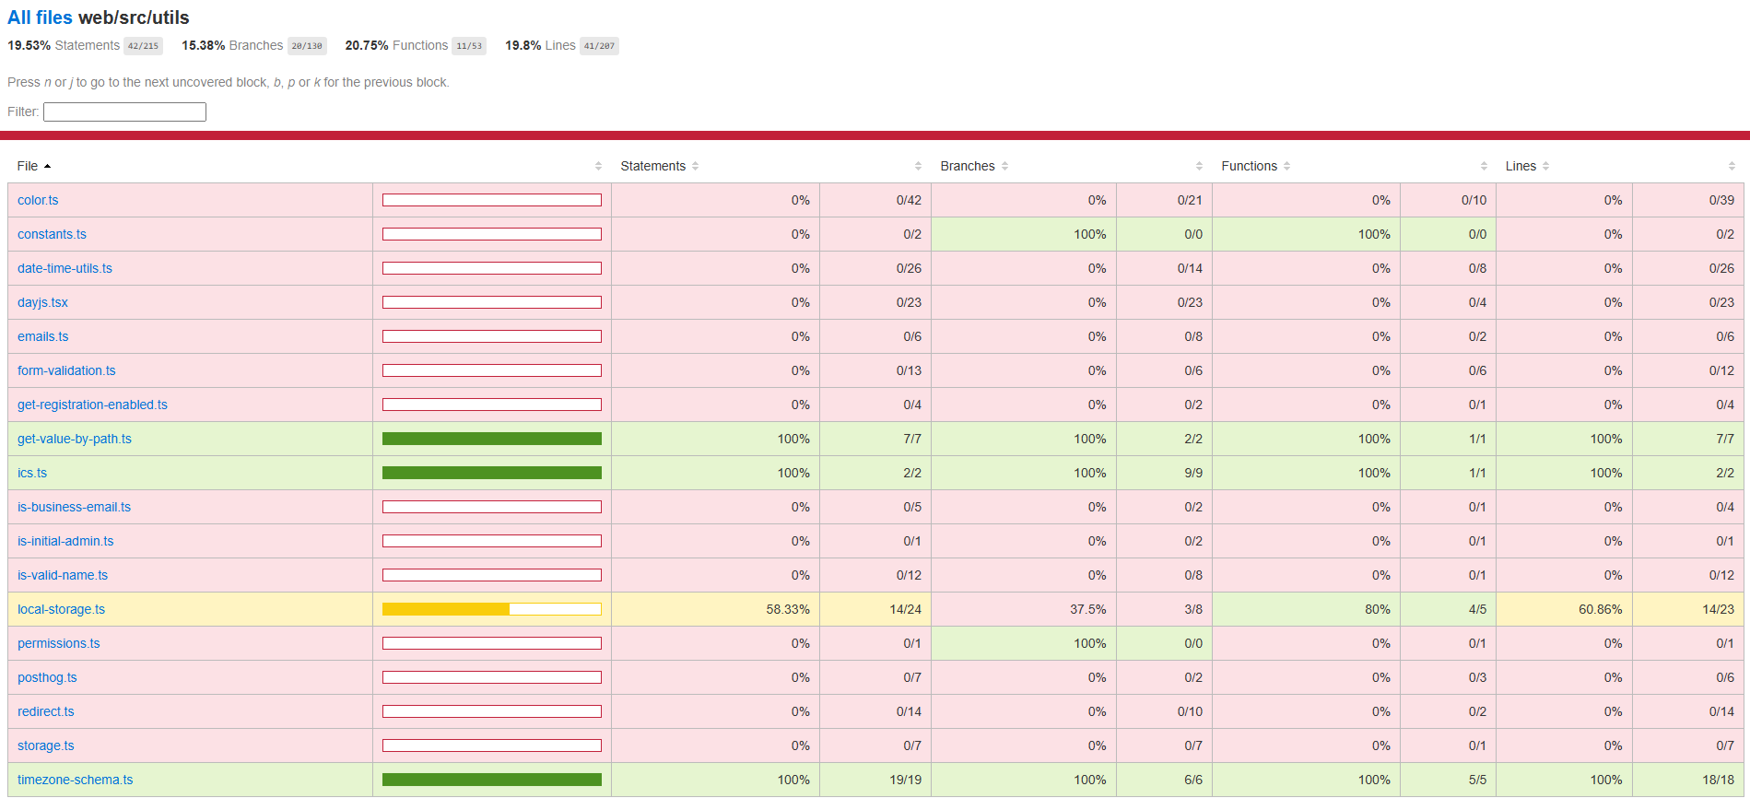
Unit Test – Marvin
Geschrieben in VITEST

Slide 5
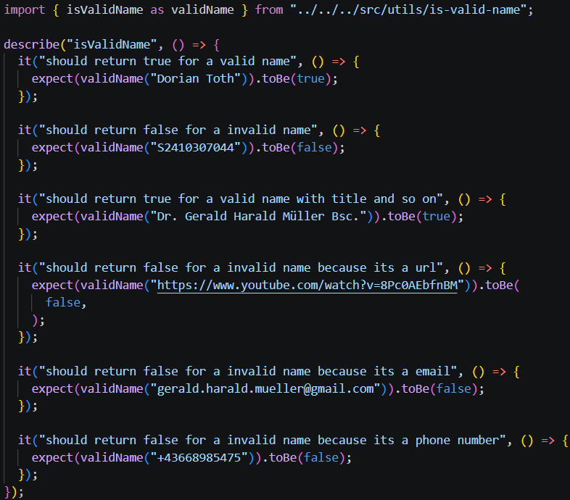
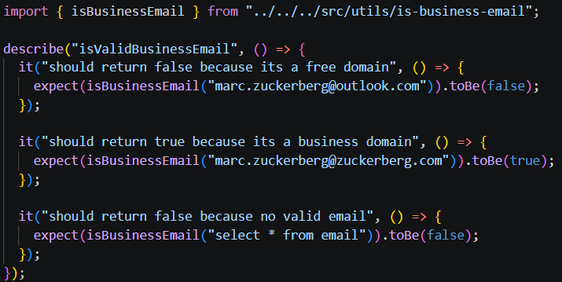
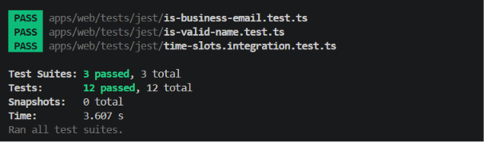
Unit Test – Dorian
Geschrieben in JEST
Wurden die Units „is valid name“ und „is business email“ getestet

Slide 6
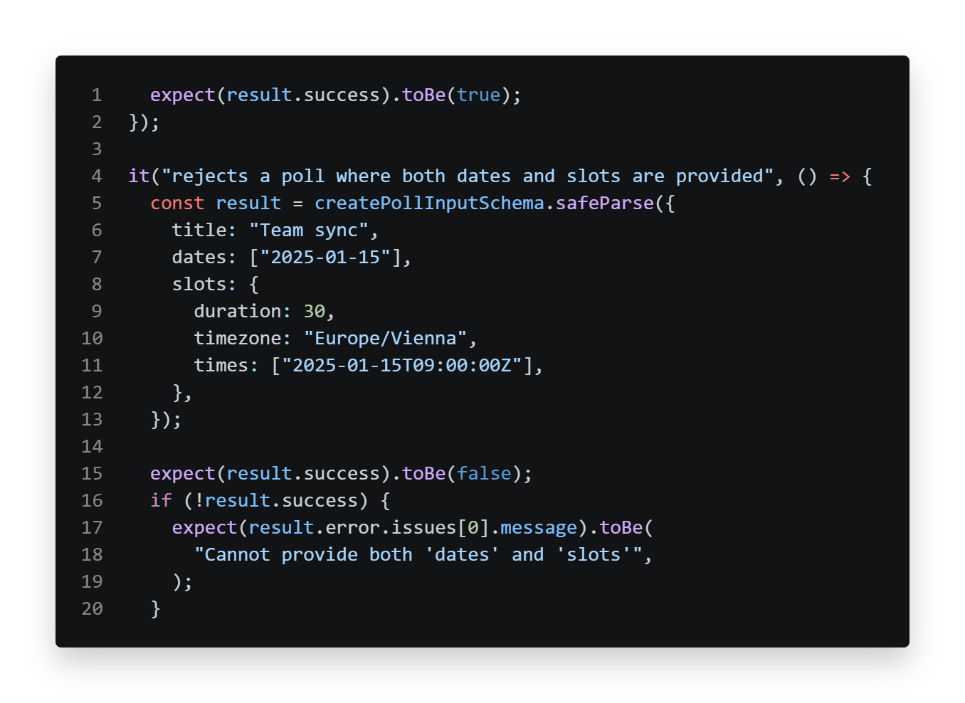
Integration Test von Marvin

Slide 7
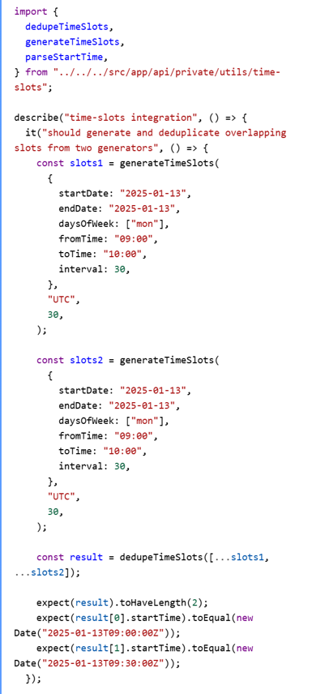
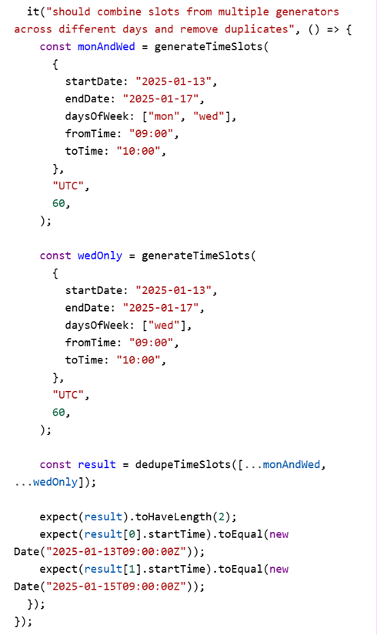
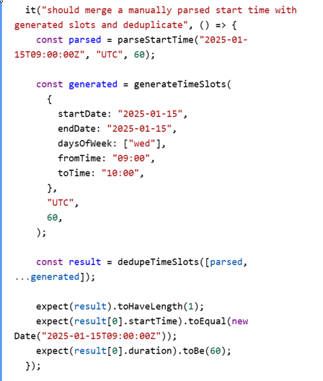
Integration Test von Dorian
Geschrieben in JEST
Getest Endpoint Time-Slot

Slide 8
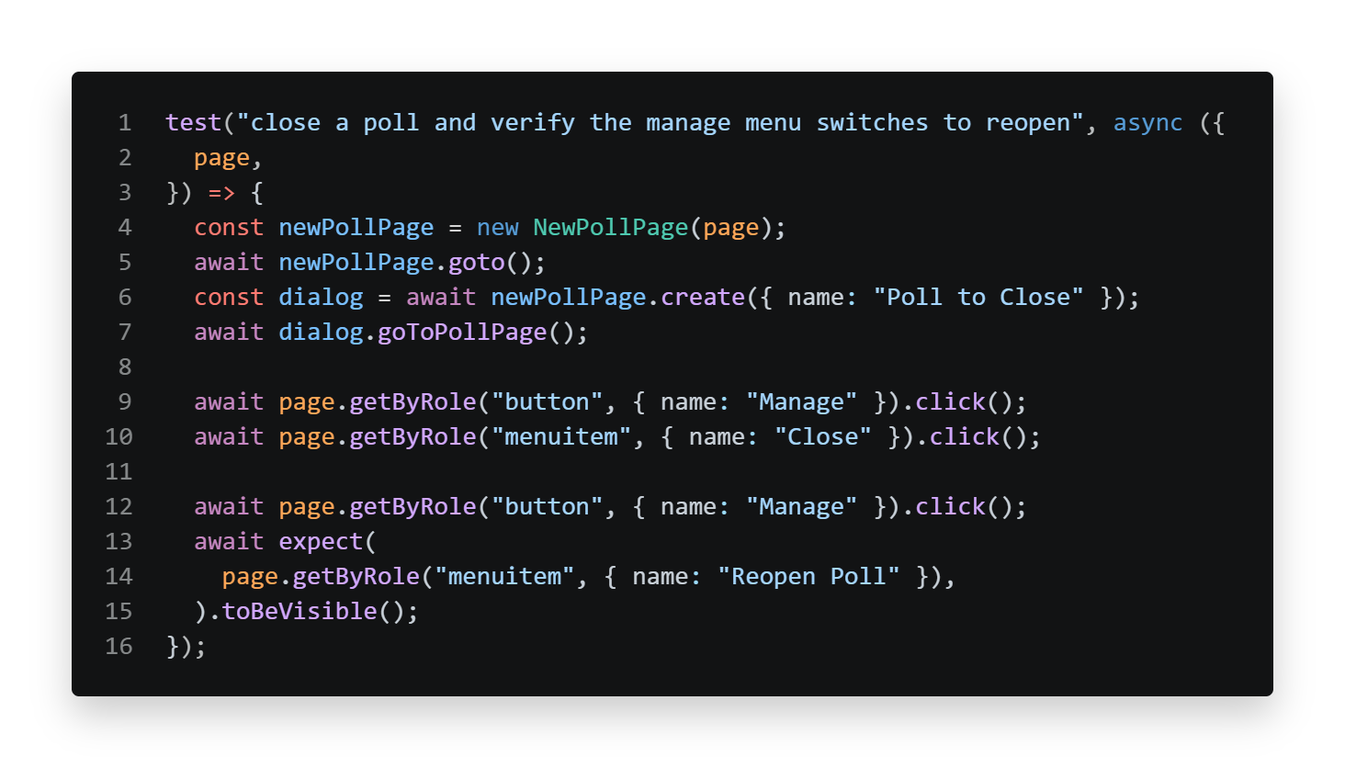
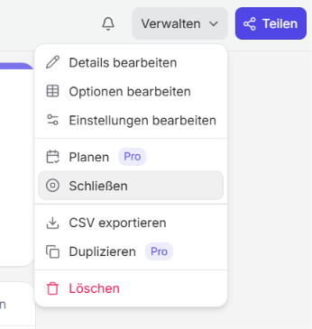
E2E Tests von Marvin

Slide 9
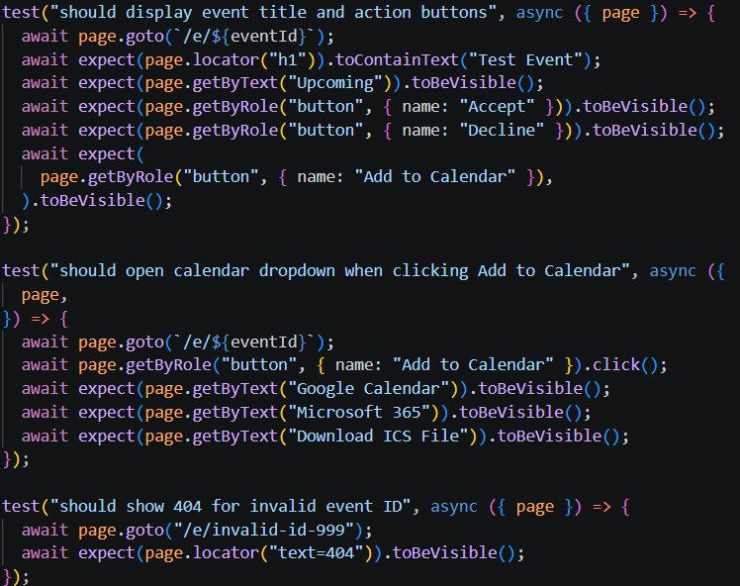
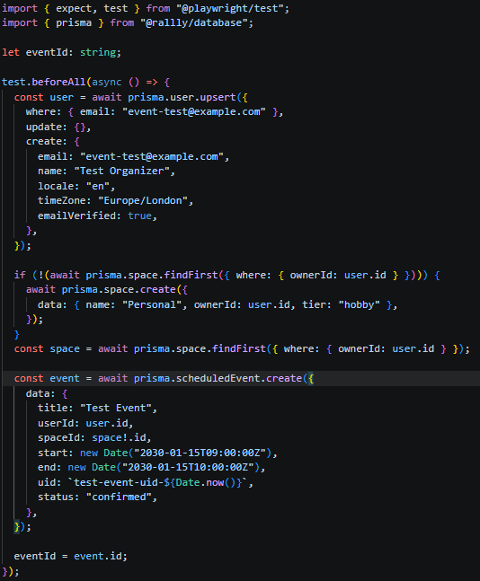
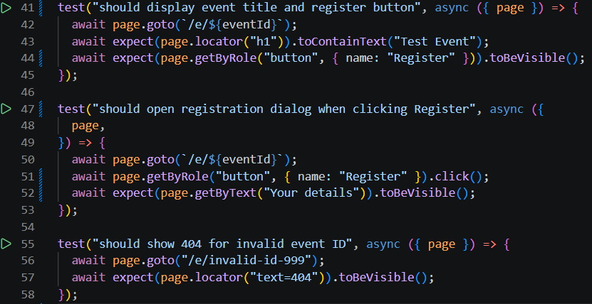
E2E Tests von Dorian (alt)
Geschrieben mit Playwright
Getestet wird die „public event page“
Neuen Tests nach dem letzten Stand der Applikation

Slide 10
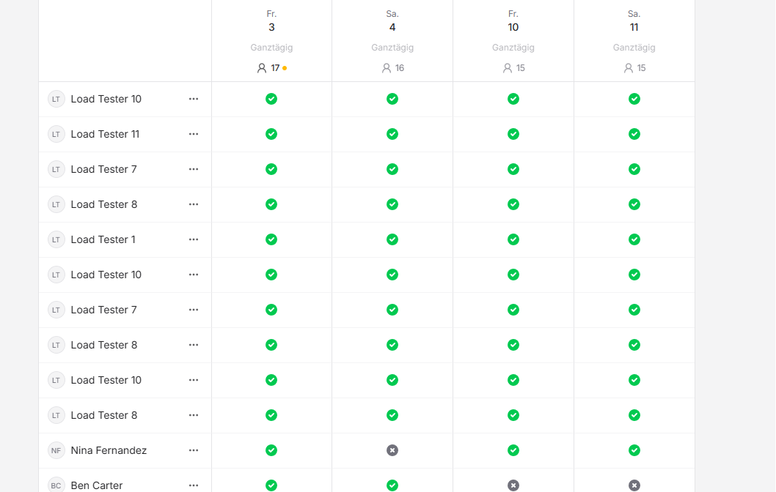
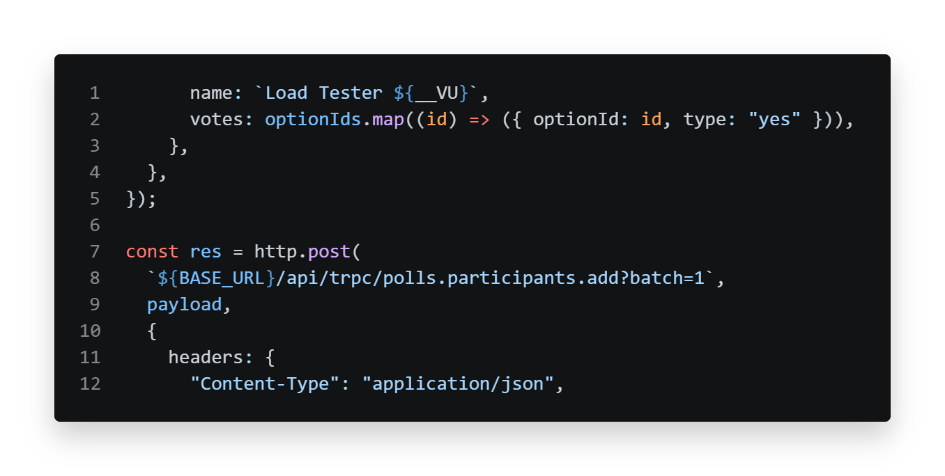
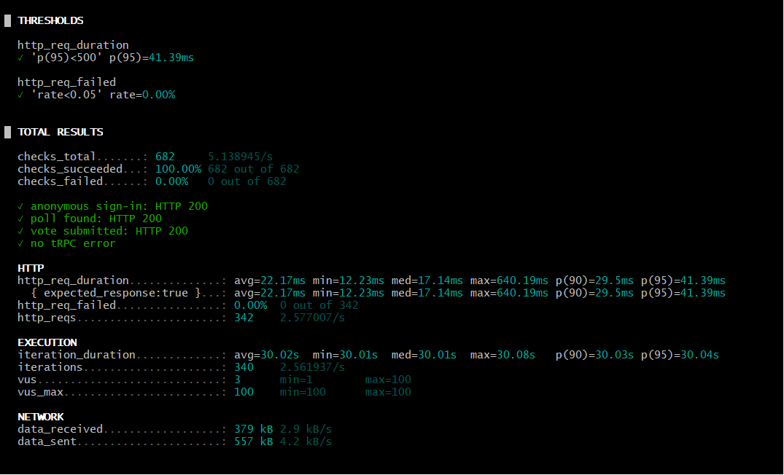
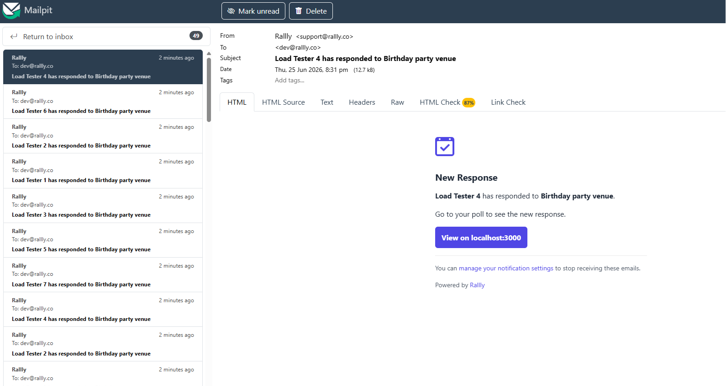
Last Test von Marvin

Slide 11
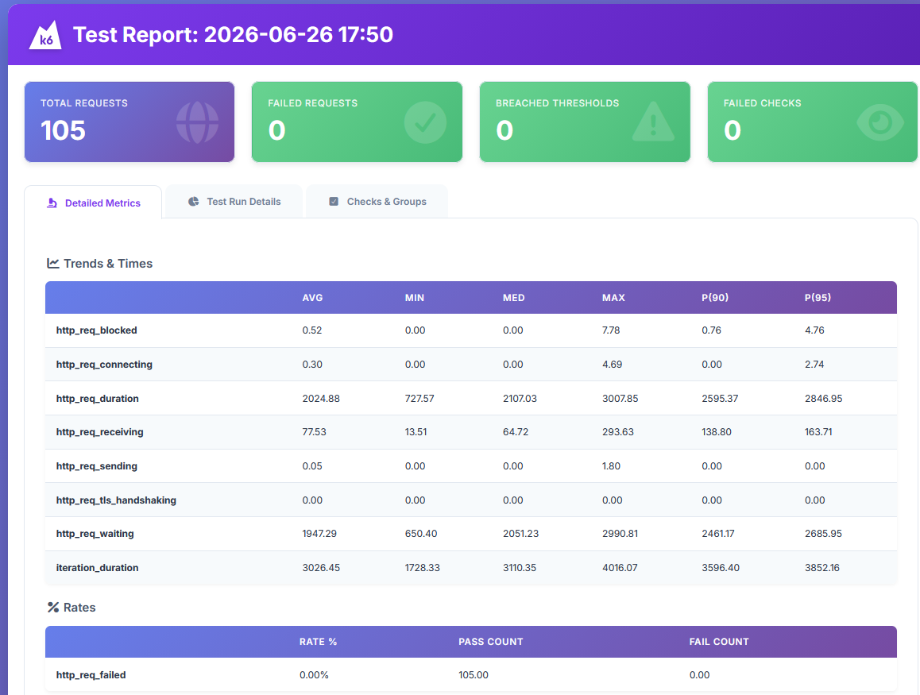
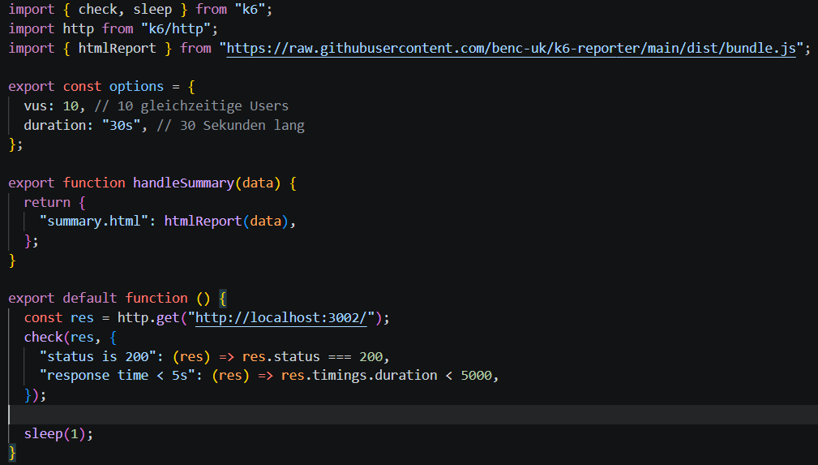
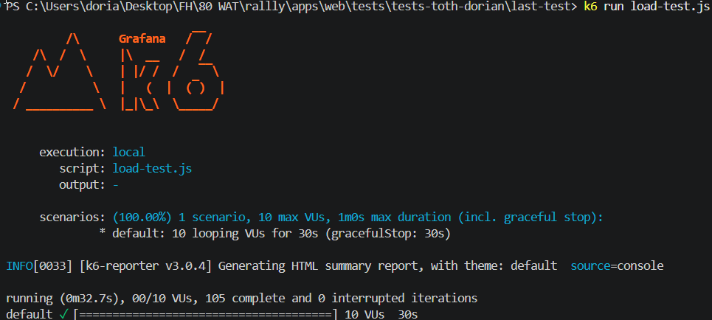
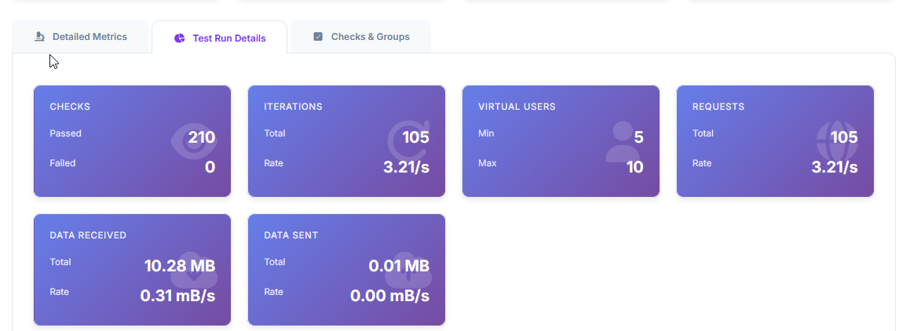
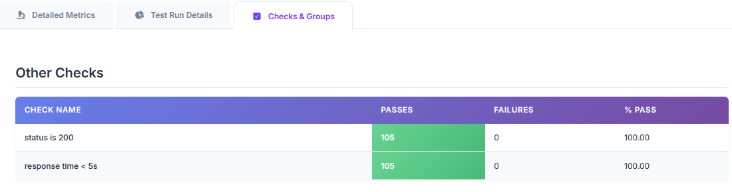
Last Test von Dorian
Notes:
npx dotenv -e .env.test -- pnpm dev
cd "C:\Users\doria\Desktop\FH\80 WAT\rallly\apps\web\tests\tests-toth-dorian\last-test"
k6 run load-test.js

